Slide 1
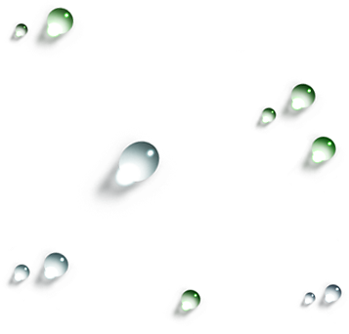
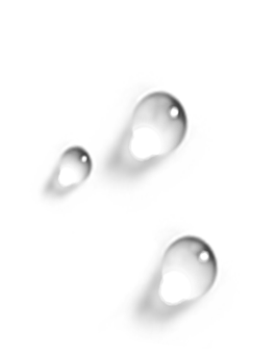

Hadoop
李苓
鲍力
解刚
郑思文

Slide 2
总体概览
Hadoop背景
01
Hadoop架构
02
03
Hadoop生态系统
03
05
计划与分工
04

Slide 3
Hadoop背景-大数据带来思维的变革
不是随机样本，而是全体数据
不是因果关系，而是相关联系
不是精确性，而是混杂性
——《大数据时代》

Slide 4
Hadoop背景-诞生与成长
2004年--由Doug Cutting 和Mike Cafarella实现了现在HDFS和MapReduce的最初版本。
2005年12月--Nutch移植到新框架，Hadoop在20 个节点上稳定运行。
2006年1月--Doug Cutting加入Yahoo！。
2006年2月--Apache Hadoop项目正式启动以支持MapReduce和HDFS的独立发展。
2006年2月--Yahoo！的网格计算团队采用Hadoop。
2006年4月--在188个节点上(每个节点10 GB)运行排序测试集需要47.9个小时。
2006年5月--Yahoo！建立了一个300个节点的Hadoop研究集群。
2006年5月--在500个节点上运行排序测试集需要42个小时(硬件配置比4月的更好)。
2006年11月--研究集群增加到600个节点。
2006年12月--排序测试集在20个节点上运行1.8个小时，100个节点上运行3.3小时，500个节点上运行5.2小时，900个节点上运行7.8个小时。
2007年1月--研究集群增加到900个节点。
2007年4月--研究集群增加到两个1000个节点的集群。
2008年4月--在900个节点上运行1 TB排序测试集仅需209秒，成为世界最快。
2008年10月--研究集群每天装载10 TB的数据。
2009年3月--17个集群总共24 000台机器。
2009年4月--赢得每分钟排序，59 秒内排序500 GB(在1400个节点上)和173分钟内排序100 TB 数据(在3400个节点上)。

Slide 5
Hadoop背景-特点
批处理：离线处理，无法做到实时访问
问题限定：任务可被分解成相互独立的子问题，
子问题的总和即为总问题的解
IO密集型：大部分时间用在数据存储、网络传输
而非计算（CPU密集）
Hadoop能处理海量但简单的数据

Slide 6
Hadoop架构-简介
分布式文件系统HDFS：
大规模数据的分布式存储
分布式计算框架MapReduce：
对存储在分布式文件系统之上的数据进行
分布式计算

Slide 7
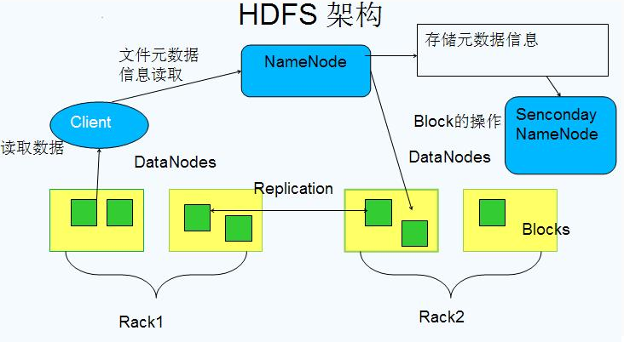
Hadoop架构-HDFS
特点：
主从模式：NameNode+DataNode
Block是最小单位
访问方式

Slide 8
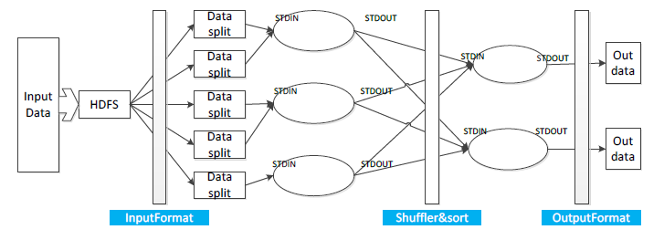
Hadoop架构-MapReduce
迭代输入：切分输入数据，解析成键值对
映射过程（Map）：将输入的键值对映射处理，产生另一些键值对
分组过程（shuffle）：将具有相同key值的数据分成一组，发给reduce
规约过程（Reduce）：以组为单位，对数据进行规约处理
迭代输出：将最终的键值对输出数据保存到文件中

Slide 9
Hadoop生态系统
MapReduce：编写最强大复杂的逻辑
Hive：数据分析
Pig：数据流处理，比如ETL：数据获取、数
据中间转换、数据存储
Hbase：实时查询
Sqoop：和关系数据库导入导出
Oozie：将各种处理组织成工作流
Zookeeper：对各个服务进行协调管理

Slide 10
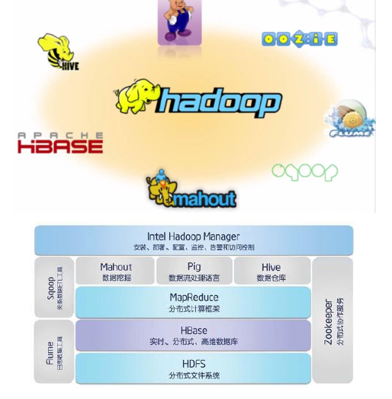
Hadoop生态系统

Slide 11
计划与分工
分布式文件系统HDFS
分布式计算框架MapReduce
Hadoop生态系统
SY1406229 | 李苓
SY1406225 | 鲍力
SY1406222 | 解刚
SY1406223 | 郑思文

